Slide 1






TIẾT 2

Slide 2




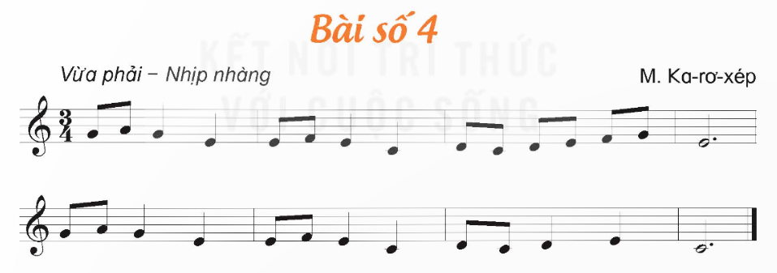
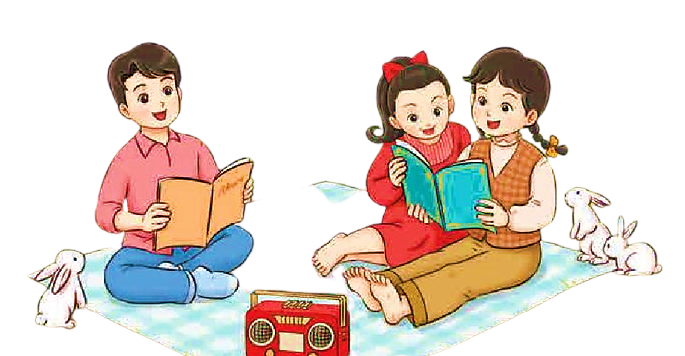
GIAI ĐIỆU

Slide 3


ĐỌC NHẠC
THEO NHẠC ĐỆM

Slide 4
NHẠC ĐỆM

Slide 5
ĐỌC NHẠC
KẾT HỢP GÕ ĐỆM

Slide 6


NHẠC ĐỆM

Slide 7
ĐỌC NHẠC KẾT HỢP
BODY PERCUSSION

Slide 8


NHẠC ĐỆM

Slide 9

ĐỌC NHẠC
NỐI TIẾP THEO NHÓM

Slide 10




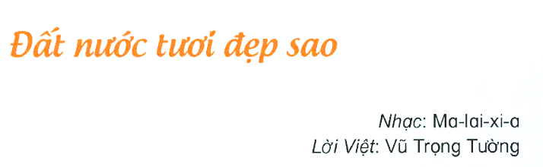

Slide 11


Giới thiệu

Slide 12

ĐỌC LỜI CA
Đẹp sao đất nước như bài thơ. Biển xanh thấp thoáng bao cách buồm. Dừa xanh ôm ấp bao nếp nhà. Êm ấm tiếng ru hời trên cánh nôi tuổi thơ. Ngày mai như cánh chim hải âu. Vượt khơi bay khắp muôn phương trời. Càng yêu tha thiết quê hương này.
Cùng tiếng hát ru hời ngày ấu thơ êm đềm

Slide 13


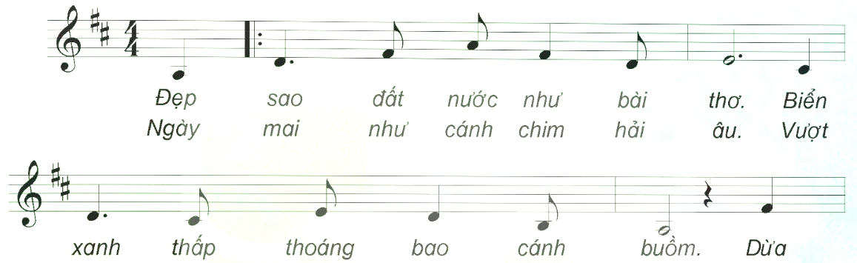
HÁT MẪU CÂU 1
NHẠC ĐỆM CÂU 1

Slide 14

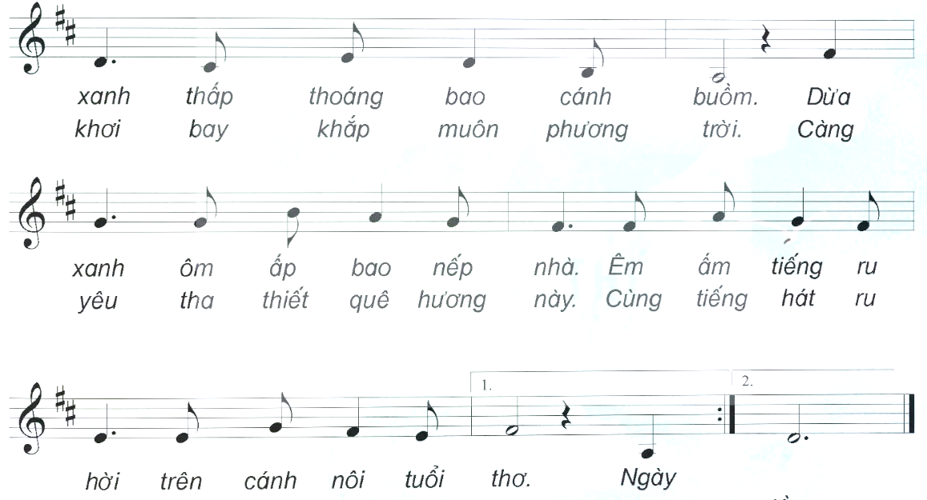


HÁT MẪU
CÂU 2
NHẠC ĐỆM
CÂU 2

Slide 15

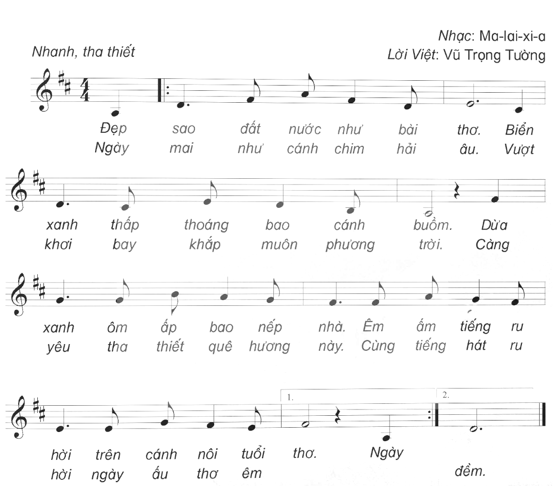
HÁT MẪU
CÂU 4
NHẠC ĐỆM
CÂU 4

Slide 16

HÁT MẪU
CÂU 3-4
NHẠC ĐỆM
CÂU 3-4

Slide 17
HÁT
THEO NHẠC ĐỆM

Slide 18


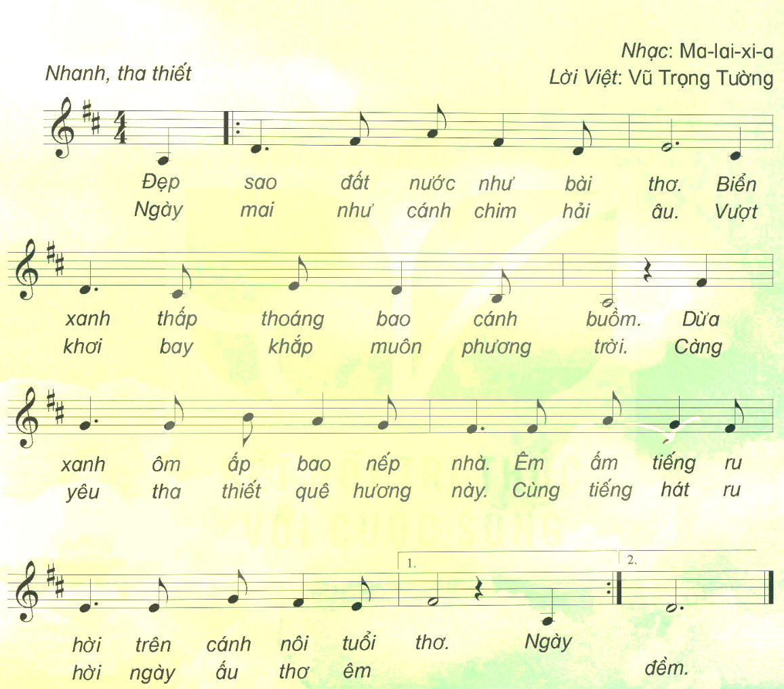
NHẠC ĐỆM

Slide 19
HÁT
KẾT HỢP GÕ ĐỆM

Slide 20

NHẠC ĐỆM

Slide 21



TIẾT 2

